Slide 1
109資料結構第一次作業

Slide 2
2D-Maze(30%)
找到迷宮的出口
input格式
其第一行只存在整數n = size(size <= 20)代表是n x n大小的迷宮
接下來的n行，每行有n個字元以空格隔開
字元∈ {O,S,F,X}代表迷宮的內容
O : 代表這是一條可以走的路
S : 起點（必定存在）
F : 終點（必定存在）
X : 障礙物

Slide 3
2D-Maze(30%)
input範例：
10
X O X O O O O O X X
O O X O O O O O O X
O O O O X X O O O O
O O X O F O O O O X
O X O O X X O O O X
O O O O O O X O O O
X O O O X O O O S X
O O O O O O X X X O
X X O O X O O O O O
O O O X X O X X O O

Slide 4
2D-Maze(30%)
可以往四方向（上下左右）移動，一次移動一格，移動一次的cost都為1(單位時間)
1)找出一條由S至F的路徑並繪製成output圖(15%)
假如找不到可行的路徑，請輸出訊息
以*取代O為行走的路徑
2)找到一條最短路徑(15%)
假如找到的是最短路徑，請再輸出最短路徑的長度

Slide 5
2D-Maze(30%)
output範例：
X O X O O O O O X X
O O X O O O O O O X
O O O O X X O O O O
O O X O * * * O O X
O X O O X X * * O X
O O O O O O X * * O
X O O O X O O O * X
O O O O O O X X X O
X X O O X O O O O O
O O O X X O X X O O
Path length: 7

Slide 6
檔案格式
input file是test.txt
直接在小黑窗輸出output即可
本題不提供測資

Slide 7
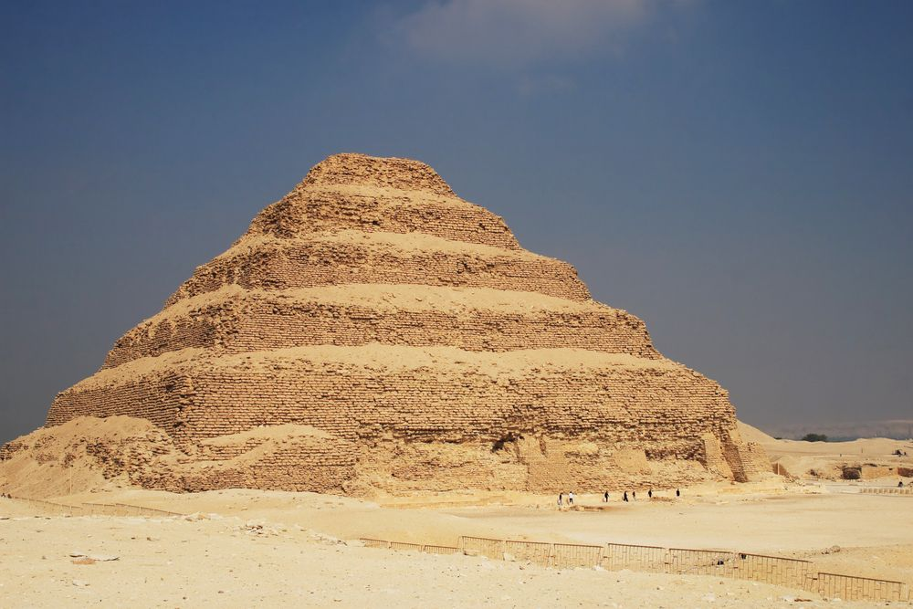

Surmount the Pyramid(70%)
“There are only two creatures who can surmount the pyramids--the eagle and the snail.”
蝸牛從金字塔的底層進入了金字塔，牠現在的目標是要爬到金字塔的頂端
可是金字塔內環境險惡，有諸多陷阱需要牠花更多的心力去克服

Slide 8
Surmount the Pyramid(70%)
input格式(read file)：
不會在第一行給出一個數字n代表迷宮的大小
n = 金字塔一樓的尺寸（n是<14的奇數），則：
金字塔會有k = n//2 + 1樓（例：n=5，金字塔會有3樓）
一開始的n行會有n個用空白隔開的字元表示一樓迷宮的內容
之後的n-2k行會有n-2k個用空白隔開的字元表示k-1樓迷宮的內容
直到k = n//2+1，會有一個字元F表示終點（金字塔的頂層）
O, X, S：參照前一題
F : 終點（必定只在金字塔的頂層）
U：在此格可以往金字塔上層的對應點移動（直上）
D：在此格可以往金字塔下層的對應點移動（直下）
T：陷阱，經過此格，較經過O需要花三倍的時間

Slide 9
Surmount the Pyramid(50%)
input範例（藍色為樓上對應的範圍）：
S O O O O
O O O O O
O O O O O
O U O O O
O O O O O
O O O
O U O
O O O
F

Slide 10
Surmount the Pyramid(70%)
可以往六種方向移動，一次移動一格
在一般的路(O)上移動一次的cost為1(單位時間)
在陷阱(T)上移動的cost為3(單位時間)
1)找出一條由S至F的最短路徑並繪製成output圖(30%)

Slide 11
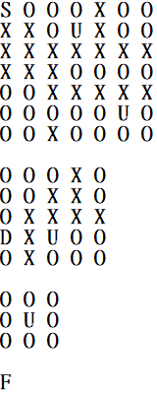
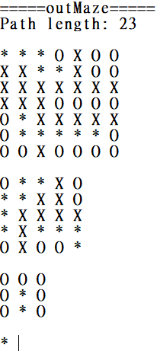
Surmount the Pyramid(70%)
參考：

Slide 12
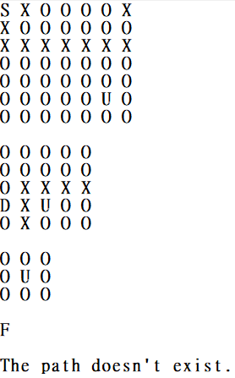
Surmount the Pyramid(70%)
參考：

Slide 13
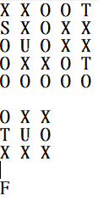
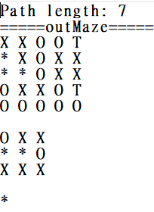
Surmount the Pyramid(70%)
參考：

Slide 14
檔案格式
input file是testi.txt，i∈{1,2,...,100}
掃進每筆資料時請在小黑窗提示讓我知道程式有在跑
請輸出對應的testi_ans.txt，i∈{1,2,...,100}
Time Limit: 8 seconds per data

Slide 15
Surmount the Pyramid(70%)
大家都應該有犯錯的機會，蝸牛也不例外。而且就算走上了不同的道路，只要最終都走到了終點，那也沒關係。
2) 你需要計算出所有在離最短路徑五個單位時間長的路徑共有幾條。(20%)
例：最短路徑20單位時間就能抵達，你需要計算25單位時間內可以抵達的路徑數量

Slide 16
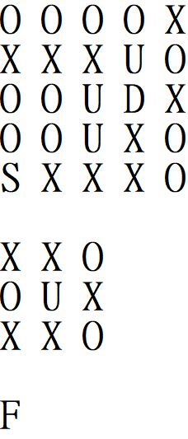
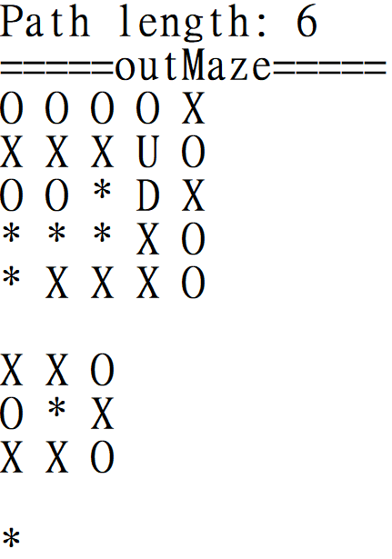
Surmount the Pyramid(70%)
參考：
Shortest path: 6, Limit: 11, The number of different paths: 4

Slide 17
檔案格式
input file是testi.txt，i∈{1,2,...,100}
掃進每筆資料時請在小黑窗提示讓我知道程式有在跑
請輸出output.txt，其中包含所有testi.txt的輸出結果
Time Limit: 8 seconds per data

Slide 18
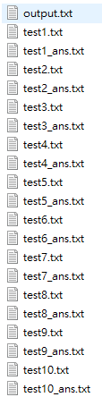
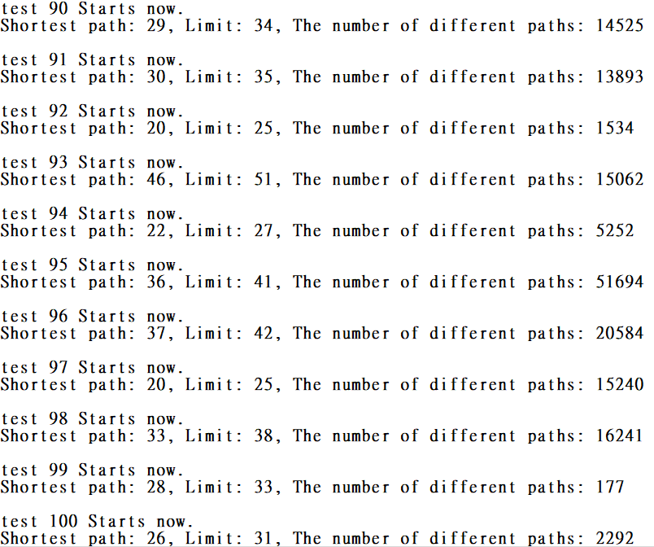
檔案格式

Slide 19

Surmount the Pyramid(70%)
蝸牛聽說了某一段路上藏有天大的祕密，無論如何都得親自去瞧一瞧。
3) 你需要在經過指定路徑的情況之下抵達終點，並印出最短路徑長與所有可能的路徑數量。(20%)
在地圖上會有一段彼此相連的P點，在你的路徑中必須經過那些P點形成的路徑之後才抵達終點。
在P點可以向上移動，也可以向下移動。

Slide 20
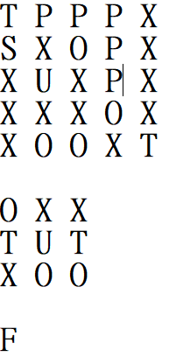
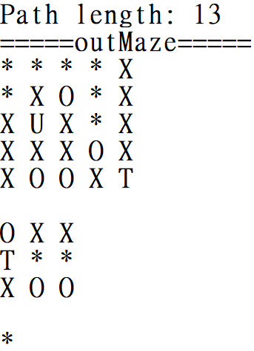
Surmount the Pyramid(70%)
參考（本題不用印路徑圖）：
路徑數量：2

Slide 21
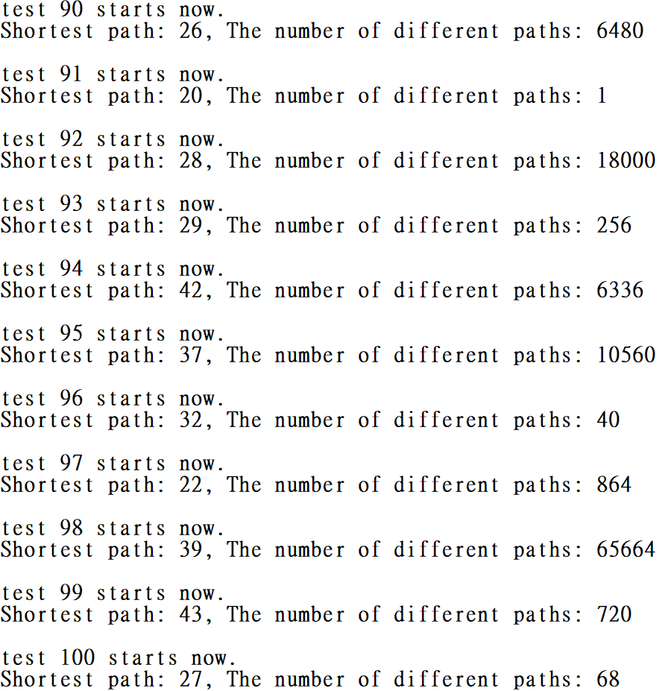
Surmount the Pyramid(70%)
參考輸出：

Slide 22
檔案格式
input file是testi.txt，i∈{1,2,...,100}
掃進每筆資料時請在小黑窗提示讓我知道程式有在跑
請輸出對應的output.txt
Time Limit: 8 seconds per data

Slide 23
其餘注意事項
Only accept C
Deadline：2020/10/26 23:59，不接受補交
檔名：[學號]_[題號(1or2)]-[小題(1,2,3)].[副檔名]
例：7109056193_1-1.c
假如各題有不只一個檔案，請寫readme.txt告知助教各檔案的用意，output不用給我，我會執行你的程式生成
繳交方式：將你寫的所有檔案放在一起壓縮，在i-learning方式繳交，檔名為[學號]_homework1
禁止抄襲，可以的話打上註解方便閱讀
以Dev-C++ 5.11來做批改

